Slide 1
Městská knihovna Orlová 2005
Městská knihovna Orlová
Vedoucí: Iva Sušková
Zaměstnanci:
Bendová Věra
Čmiel David
Heczková Lenka
Jurčíková Hana
Káňová Jarmila
Kytlicová Miroslava
Návratová Stanislava
Nerychlová Olga
Popková Alena
Sivá Božena
Sztwiertniová Anna
Studihradová Blanka
Tobolová Zdeňka
Bc. Žáková Eva

Slide 2
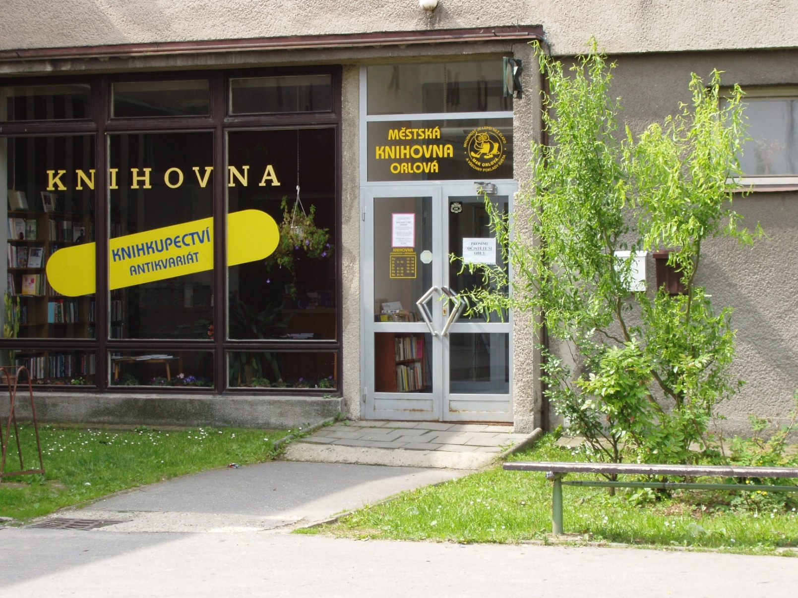
Městská knihovna Orlová 2005
Knihovna v Kulturním domě Orlová

Slide 3
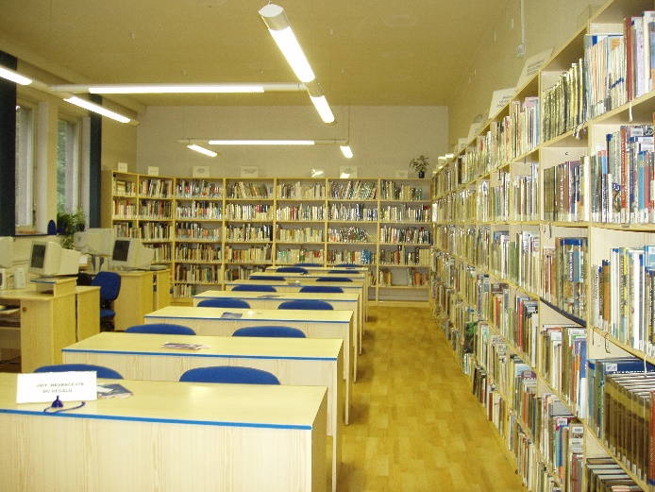
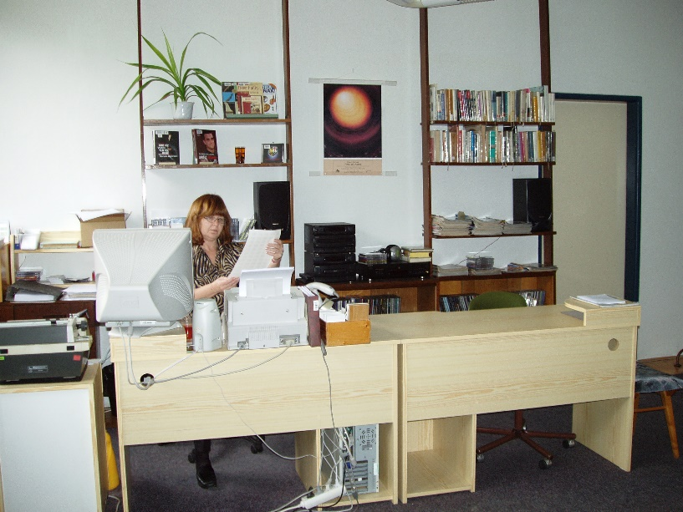
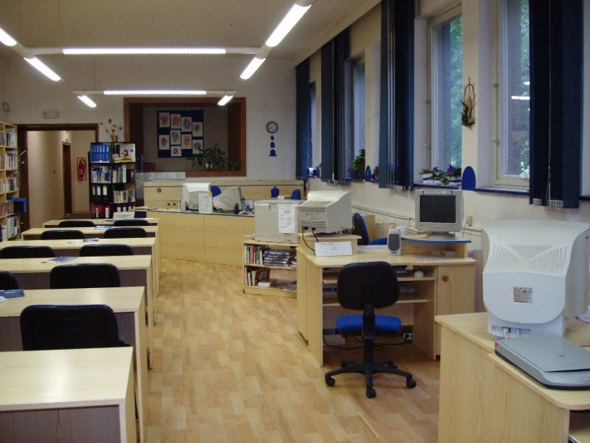
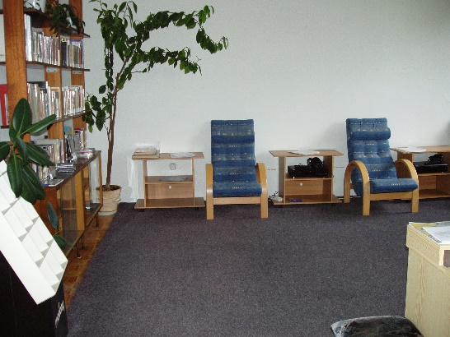
Městská knihovna Orlová 2005
Studovna a hudební oddělení

Slide 4
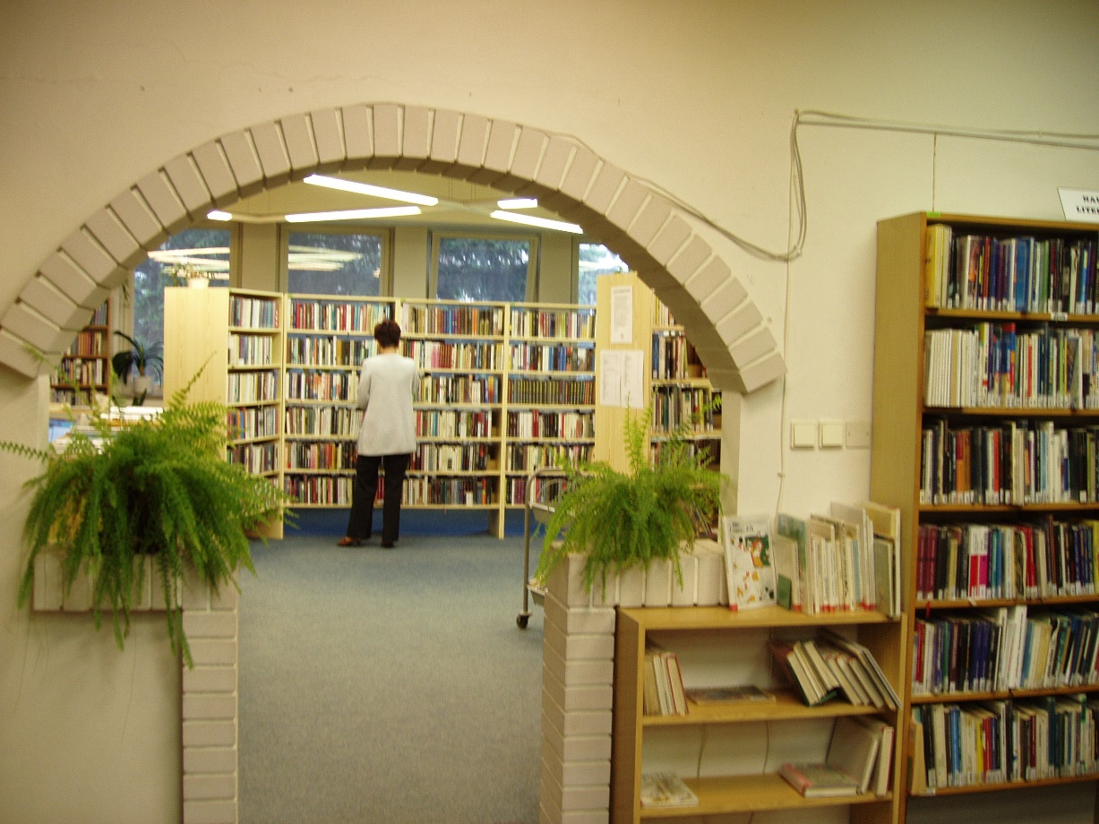
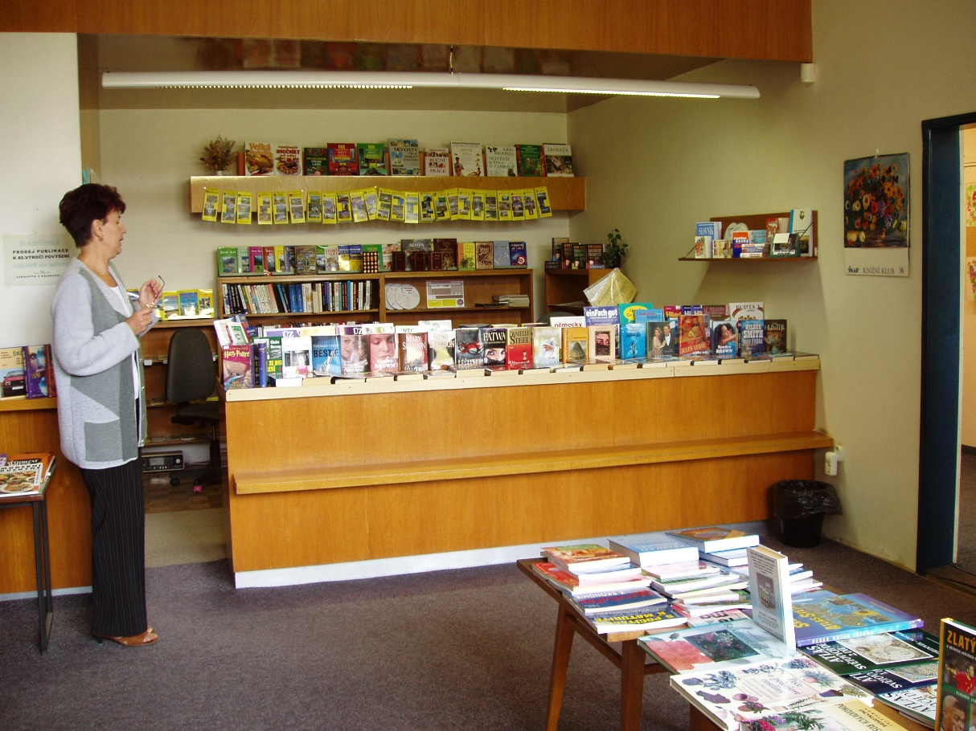
Městská knihovna Orlová 2005
Dospělé oddělení a knihkupectví

Slide 5
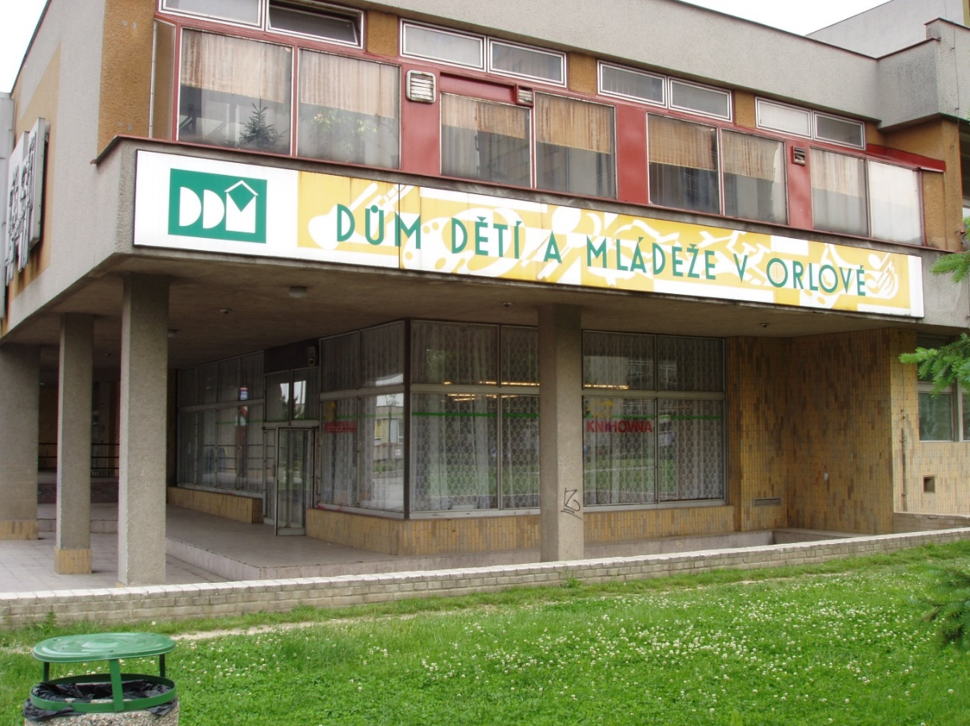
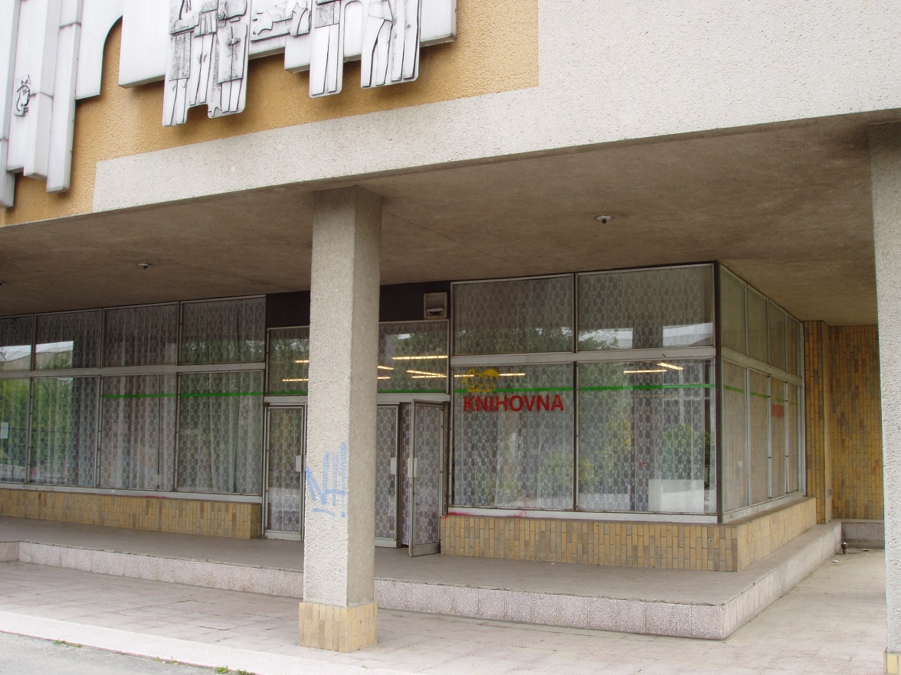
Městská knihovna Orlová 2005
Knihovna pro děti a mládež v Domě dětí a mládeže v Orlové

Slide 6
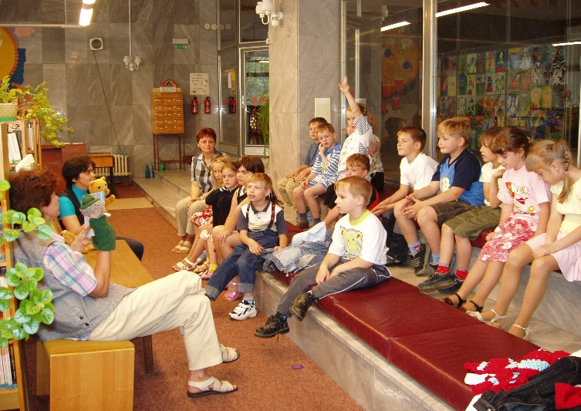
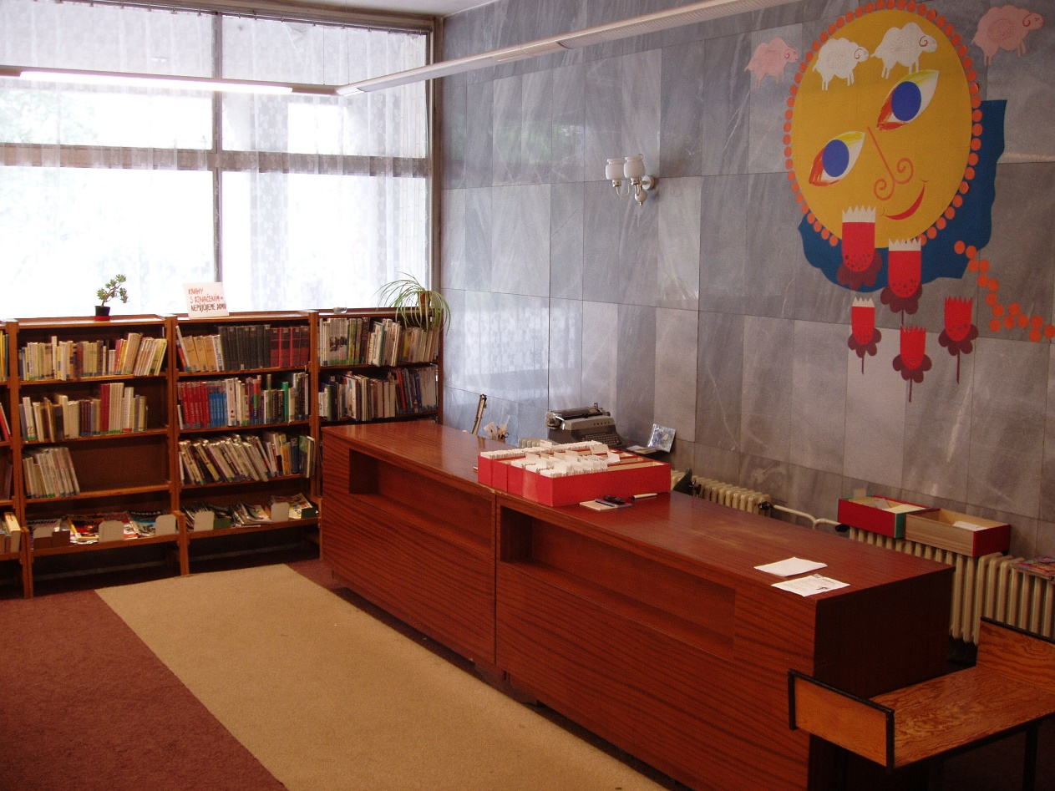
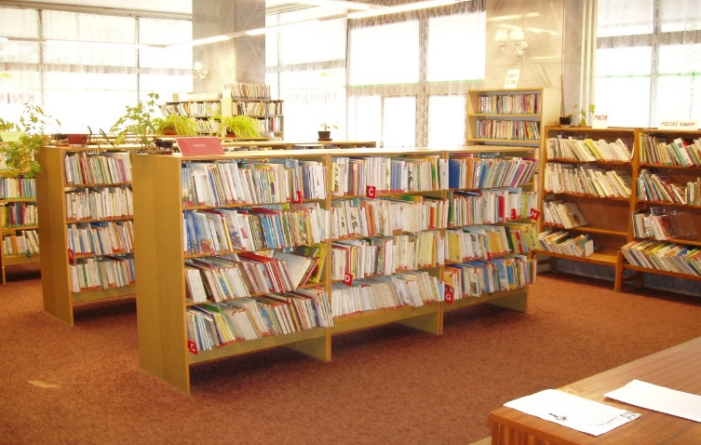
Městská knihovna Orlová 2005
Oddělení pro děti a mládež v Domě dětí a mládeže v Orlové

Slide 7
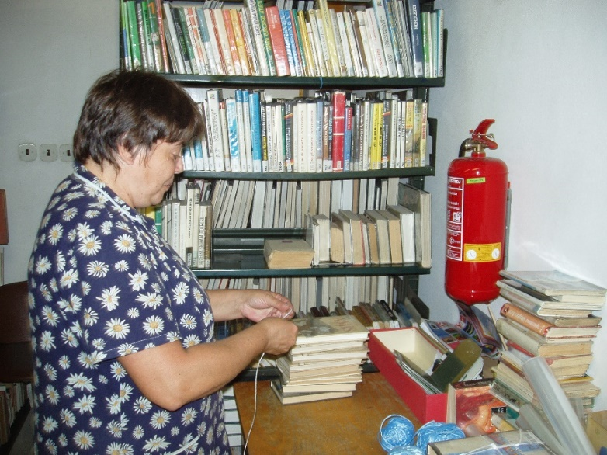
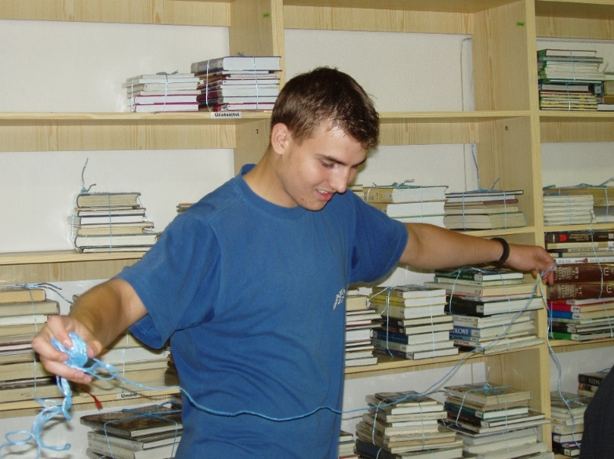
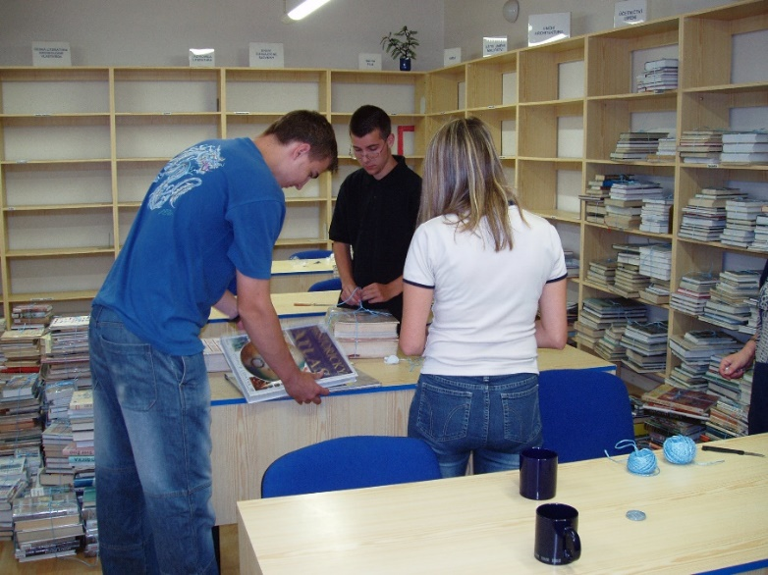
Městská knihovna Orlová 2005
Stěhování do nové knihovny

Slide 8
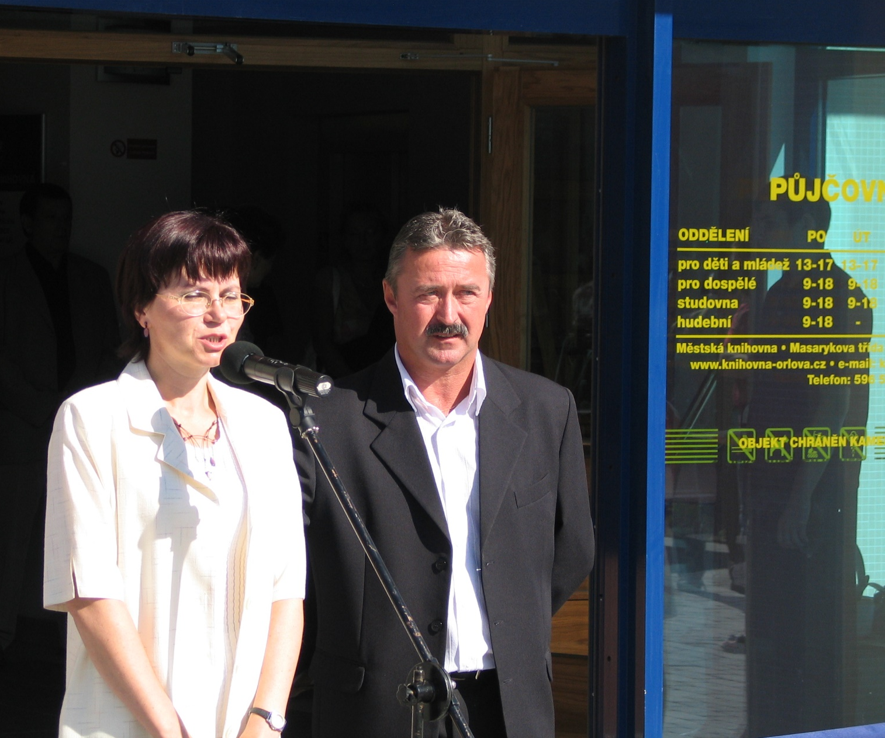
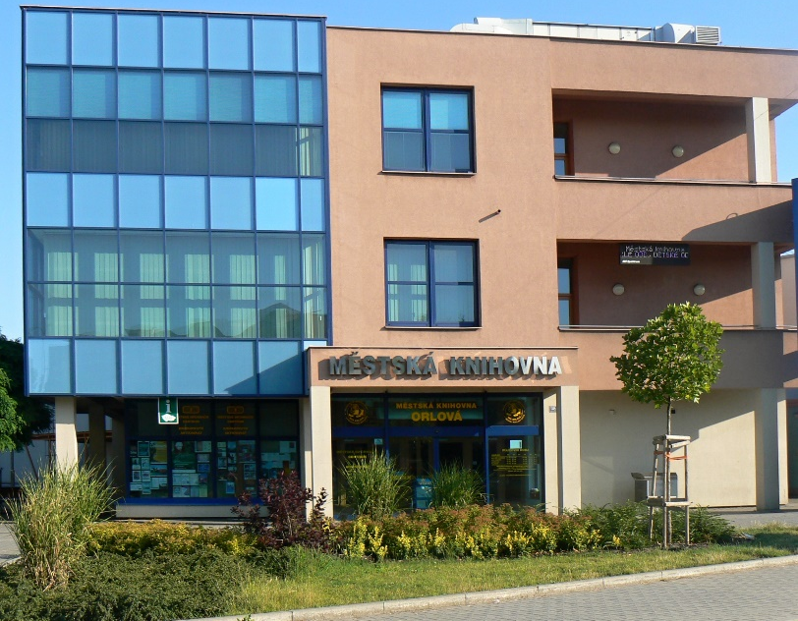
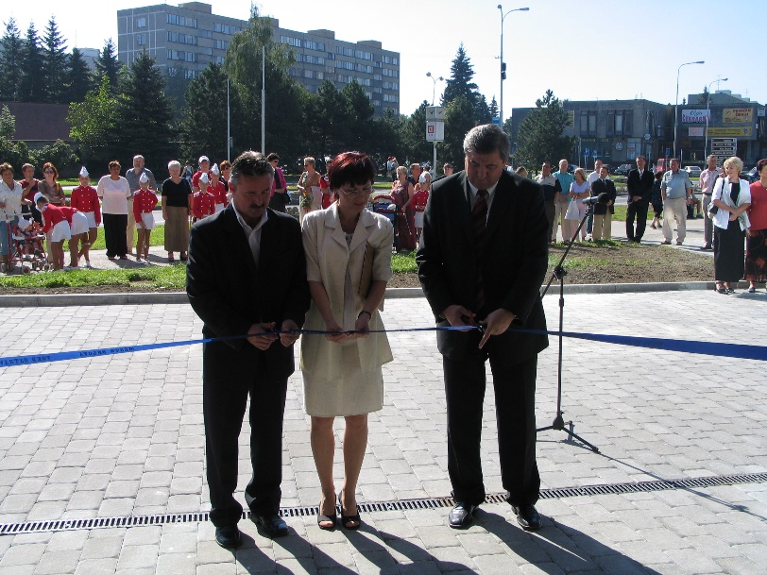
Městská knihovna Orlová 2005
Slavnostní otevření nové knihovny

Slide 9
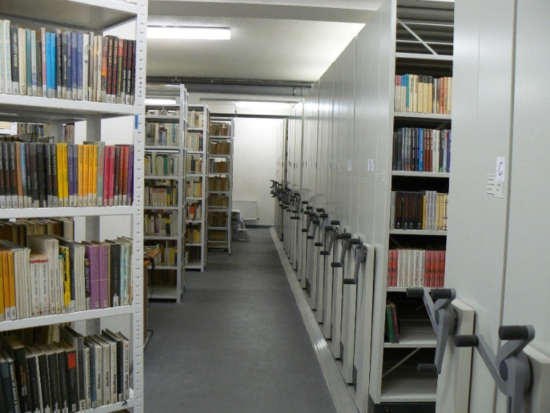
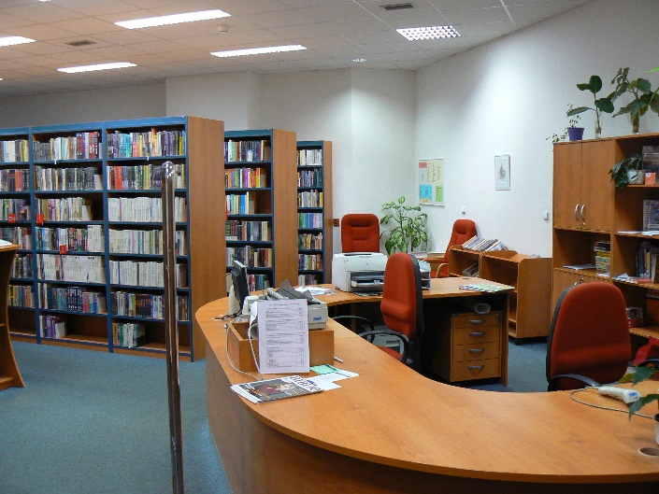
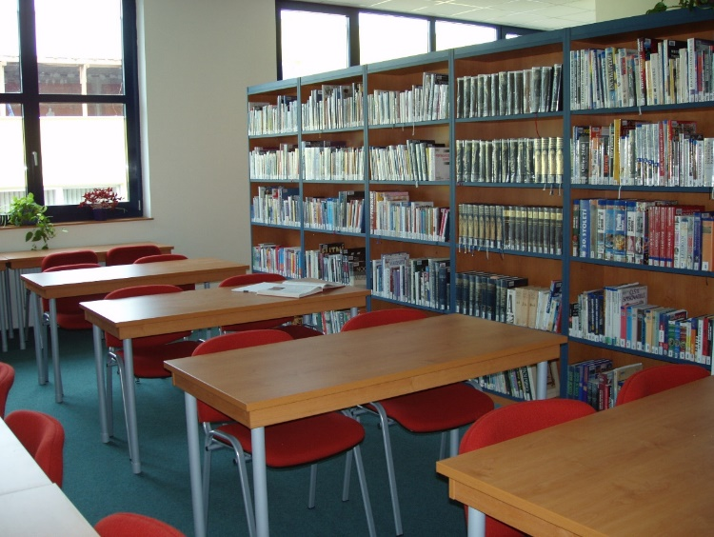
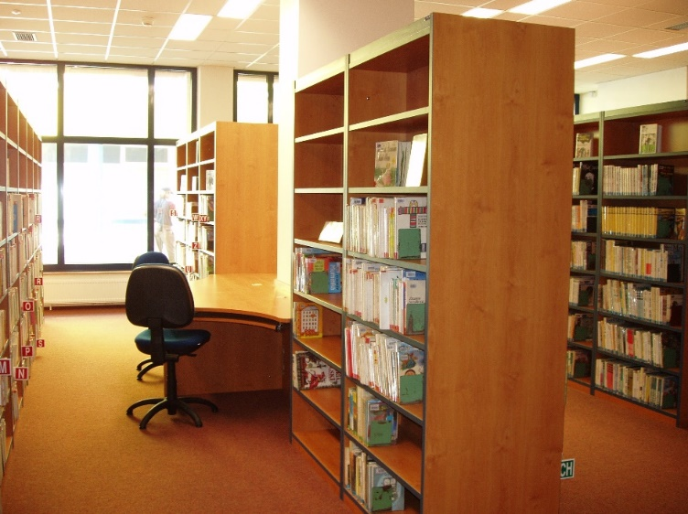
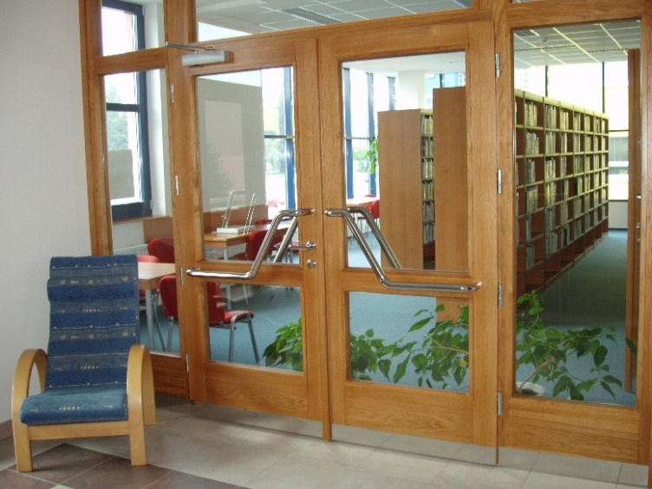
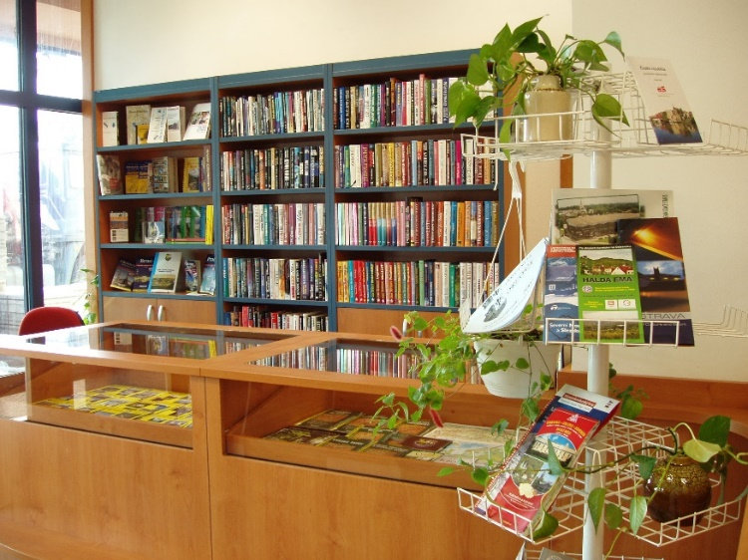
Městská knihovna Orlová 2005
Interiéry

Slide 10
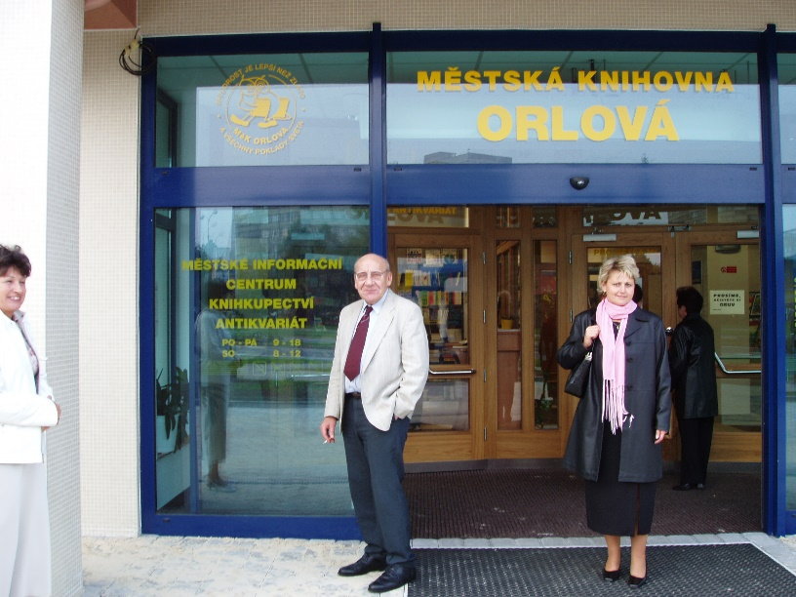
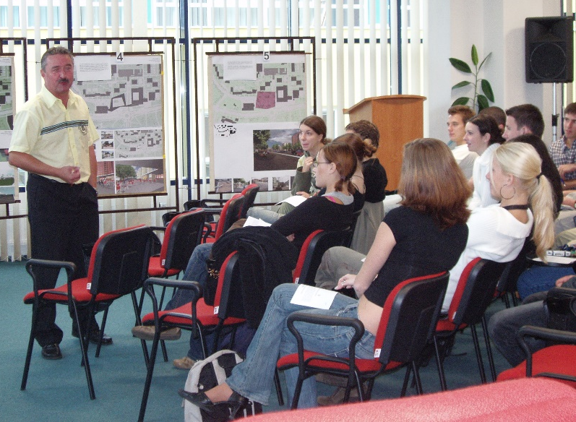
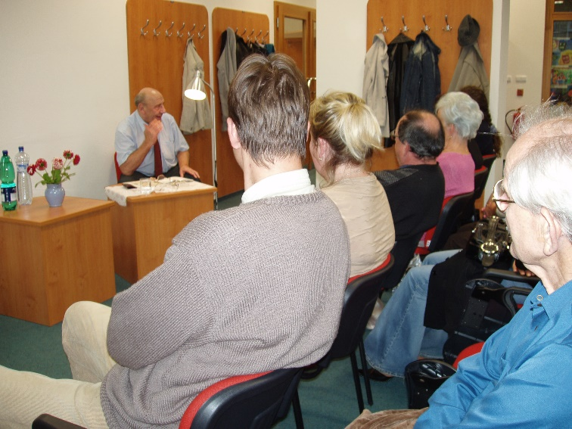
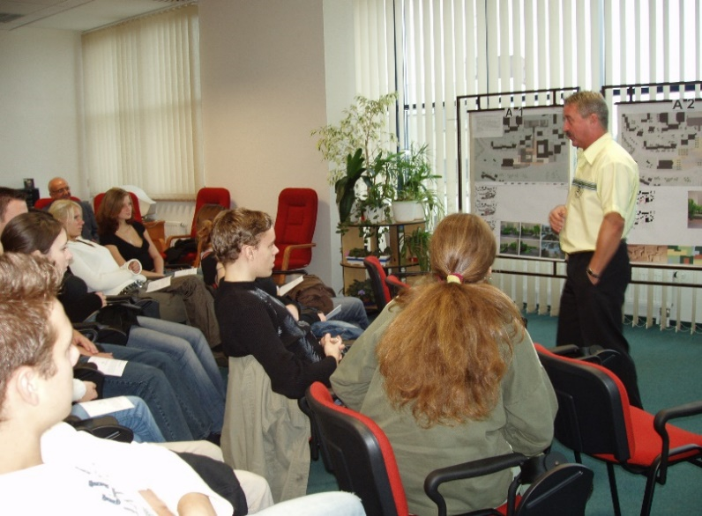
Městská knihovna Orlová 2005
Filmový herec: Miroslav Moravec
„Máte možnost se vyjádřit k projektu“
Seznámení s p. starostou JUDr. Faranou

Slide 11
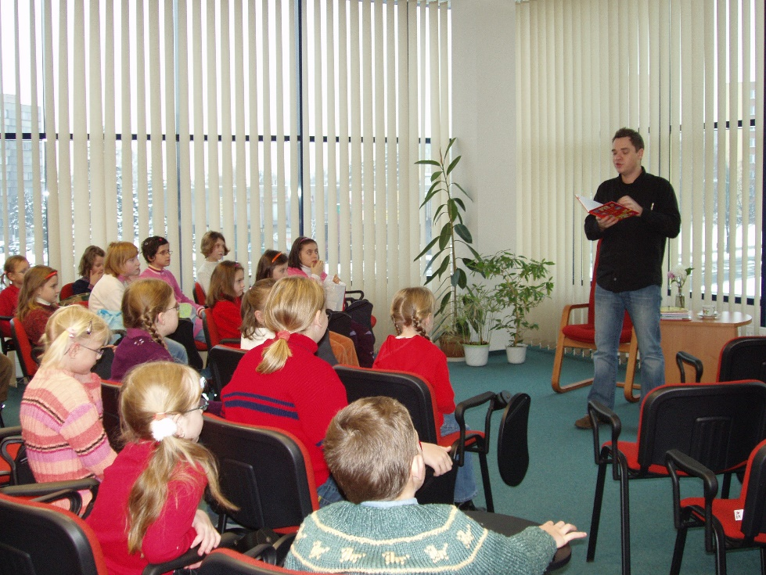
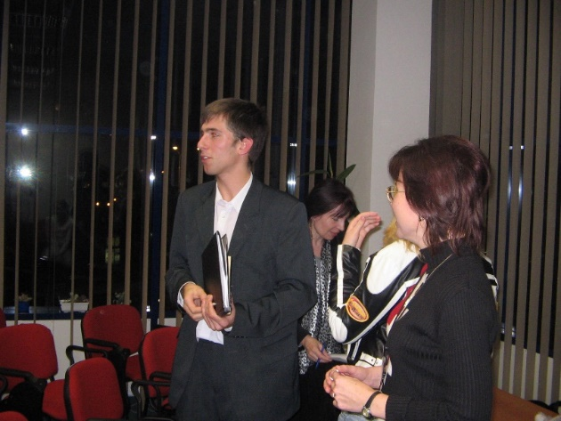
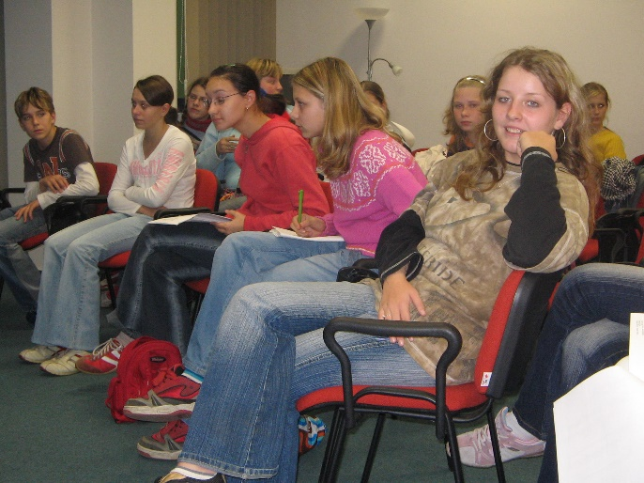
Městská knihovna Orlová 2005
Kasdepke Grzegorz (polský spisovatel)
Dětský parlament

Slide 12
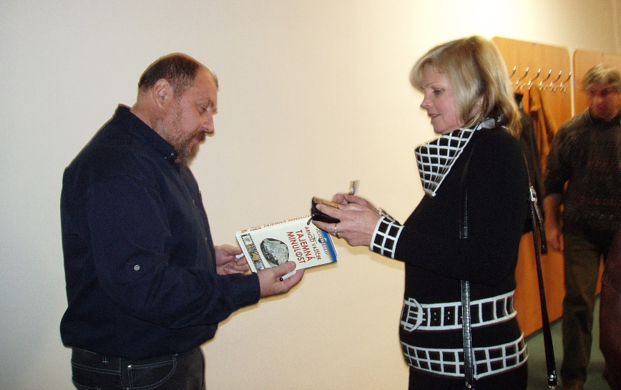
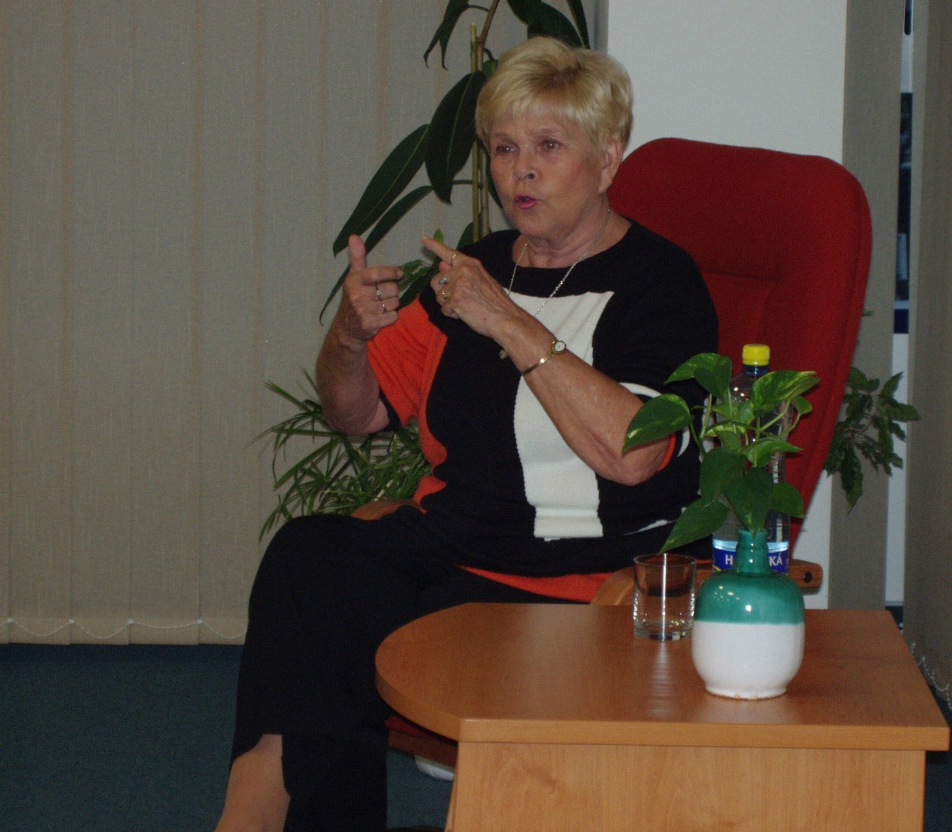
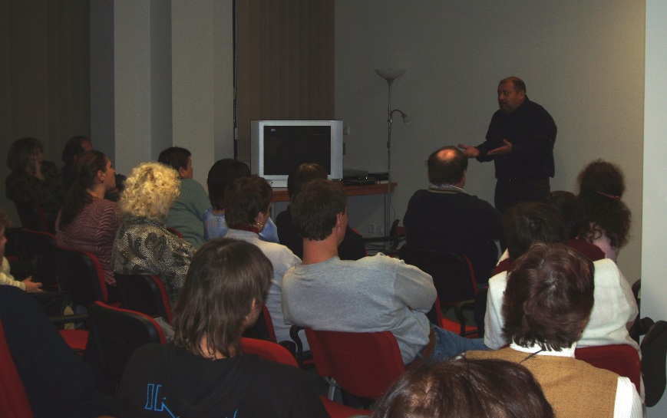
Městská knihovna Orlová 2005
Arnošt Vašíček: český spisovatel a scenárista
Ivanka Devátá: česká herečka a spisovatelka

Slide 13
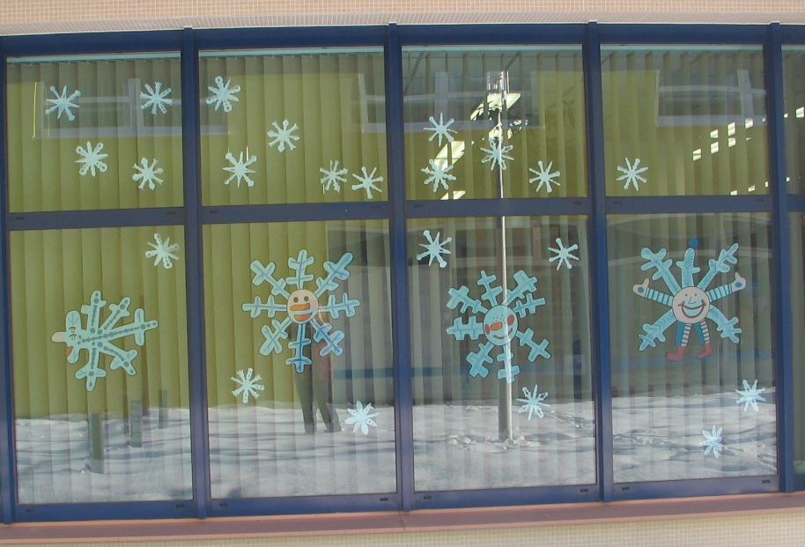
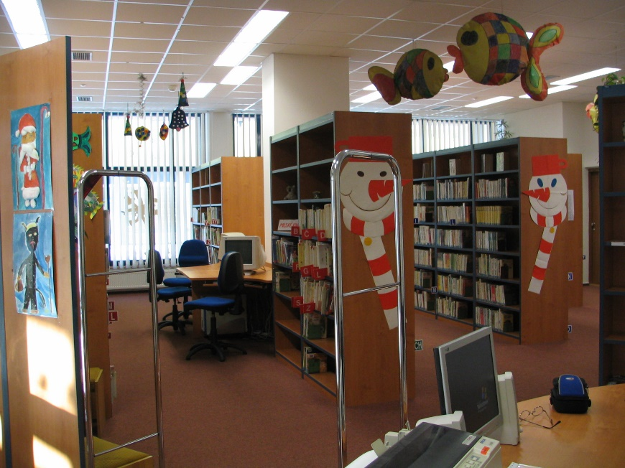
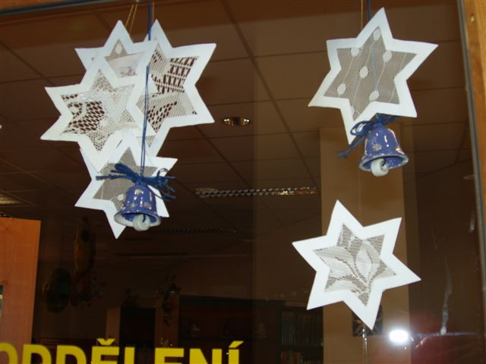
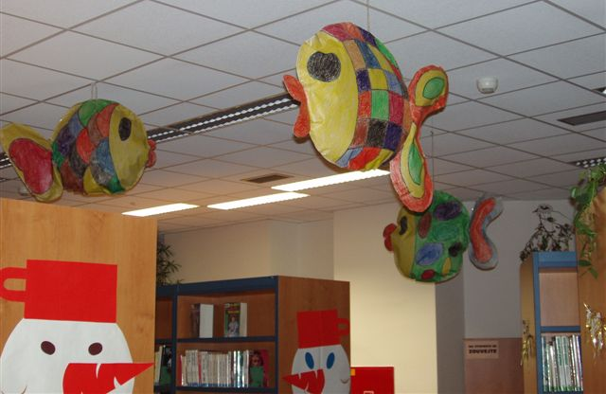
Městská knihovna Orlová 2005

Slide 14
Městská knihovna Orlová 2005
Výpůjčky 250 685
Návštěvníci 63 471

